Slide 1

Cloud-based digital twinning for sharing coordinate measure machine data in multi-user environments
다중 사용자 환경에서 CMM 데이터 공유를 위한
클라우드 기반 디지털 트윈화
2023

Slide 2
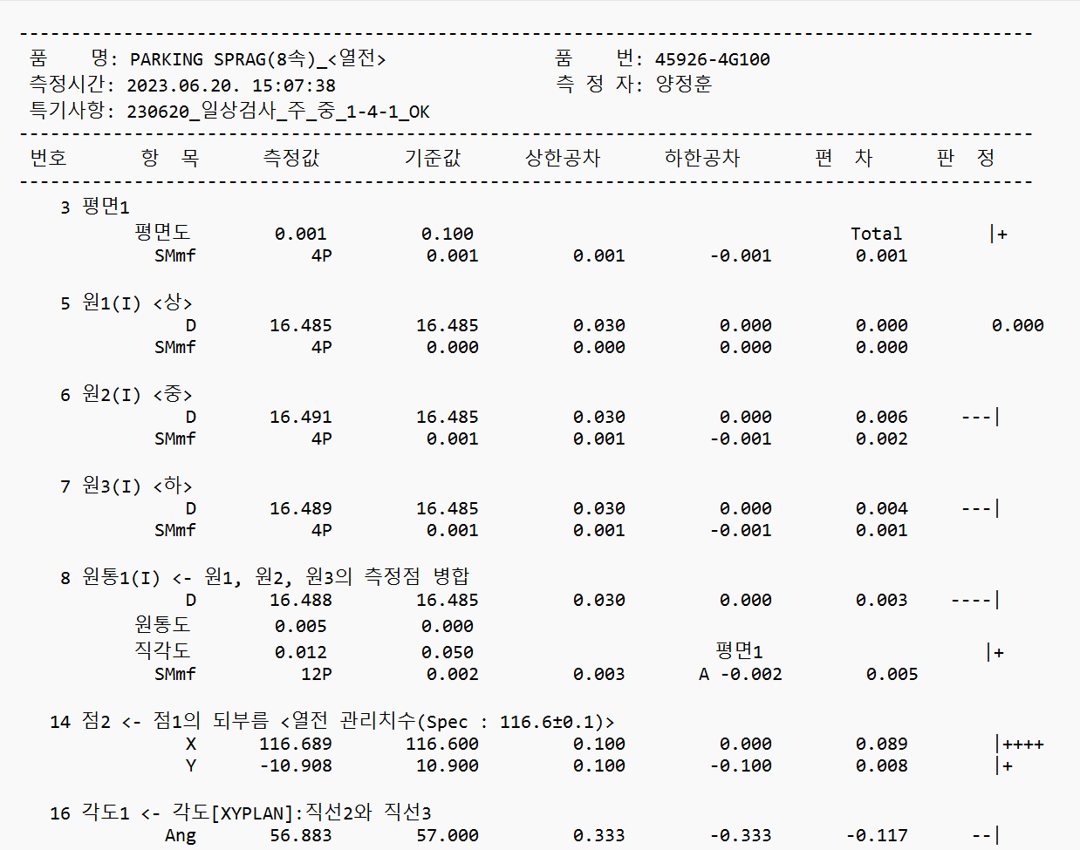
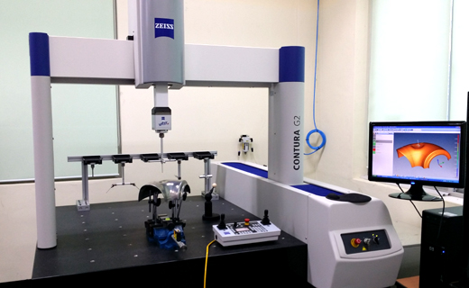

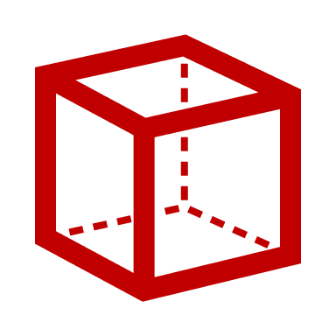



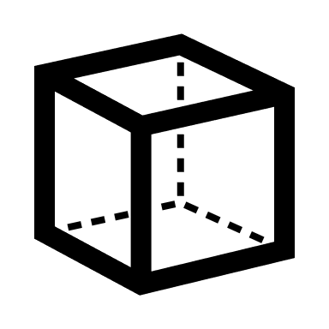
Traditional workflow
3D측정기1
(CMM: Coordinate Measuring Machine)
작업자1
CMM data
데이터분석자1
3D측정기2
수작업: Copy 및 데이터 확인
데이터분석자2
수기 기록: 문서 증가
작업자2

Slide 3

The proposed workflow
3D측정기1
(CMM: Coordinate Measuring Machine)
작업자1
Clouds
CMMWatcher
Backup Storage
Storage
Reports
3D측정기2
CMMWatcher
ML/DL-based
Classification
작업자2
데이터분석자1
데이터분석자2

Slide 4
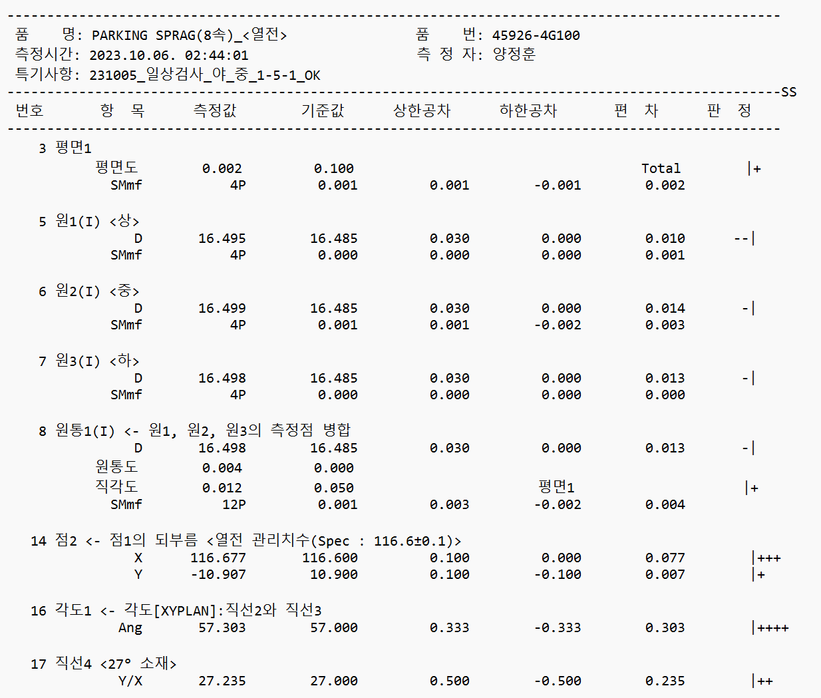
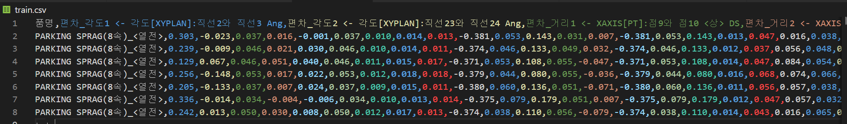
CMM 데이터 전처리
주어진 데이터에 대한 전처리
편차 -> 판정
데이터에 대한 세부적인 명세 필요

Slide 5
ML/DL 기반 분류 모델
머신러닝(ML)
로지스틱 회귀 (Logistic Regression)
랜덤 포레스트 (Random Forest)
서포트 벡터 머신 (SVM)
딥러닝(DL)
MLP
CNN
RNN

Slide 6
논문 작성
CMM / CNC 관련 기술/ 작업과정에 대한 소개
수집된 CMM 데이터에 대한 이해(정리)
ML/DL 기반 분류 모델에 대한 정리
실험 진행

Slide 7
논문 방향
딥러닝 기반 불량/정상에 대한 판독
데이터셋 배포 (CMM 데이터셋)
제어기 프리셋 데이터 확보
WebGL 기반 3D 구현

Slide 8
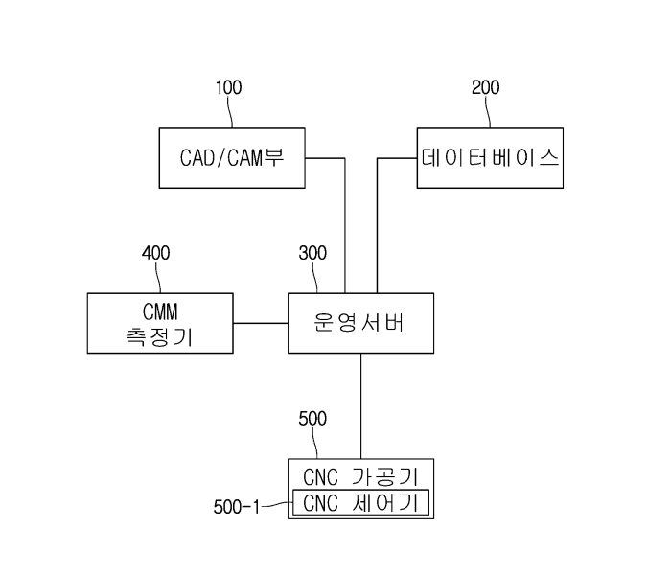
특허 방향
1 딥러닝 서버를 통한 불량 식별
2 최적화를 통한 제어기 프리셋
ＣＭＭ 측정기를 이용한 ＣＮＣ 가공기 프리셋 시스템

